Slide 1

Calculer
$$0,6 ×0,7$$

Slide 2
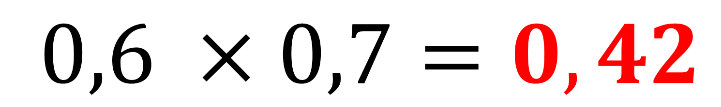
Correction
$$0,6 ×0,7=0,42$$

Slide 3

Calculer
$$8 ×0,5$$

Slide 4

Correction
$$8 ×0,5=4$$
Multiplier par 0,5 revient à diviser par 2.

Slide 5

Calculer
$$12 ×0,5$$

Slide 6

Correction
$$12 ×0,5=6$$
Multiplier par 0,5 revient à diviser par 2.

Slide 7
Combien dépense-t-il ?
Polo achète 20 cahiers à
1,60 € pièce.

Slide 8
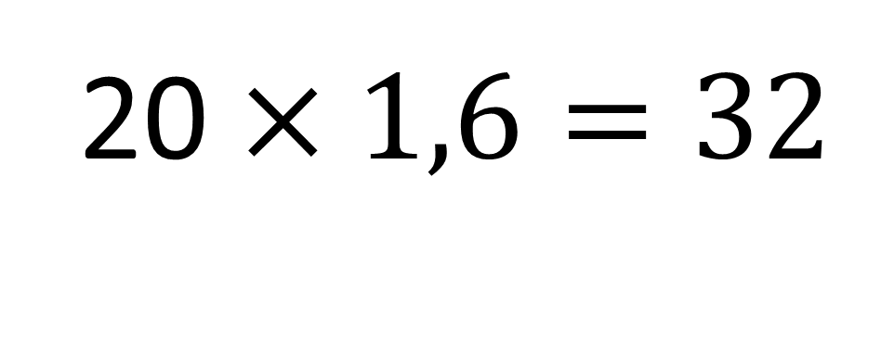
Correction
20 $×1,6=32$
Il dépense 32 €.

Slide 9
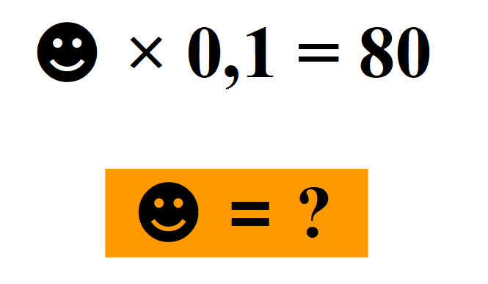

Slide 10
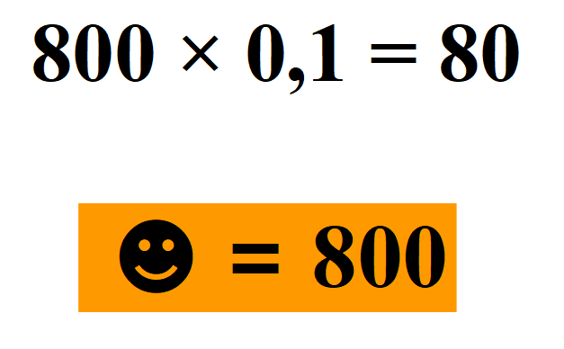
Correction

